Slide 1
数据库基础与应用
第6讲 单表操作二
数据查询中聚合函数的使用
数据查询中分组的使用

Slide 2
上讲回顾
掌握数据表查询数据的基本语句，以及各个参数的含义。
SELECT …… FROM …… [WHERE ……]
掌握数据表简单查询的方法。
掌握数据表条件查询的各种方法。
带关系运算符的查询
带DISTINCT关键字的查询
带LIKE关键字的查询
带AND和OR关键字的多条件查询
排序与限量

Slide 3
上讲回顾
上讲课堂练习：
#找出2016和2017生产的商品记录，显示Product_ID, Product_Name, Price, Product_Date字段信息。
SELECT Product_ID, Product_Name, Price, Product_Date FROM product WHERE year(Product_Date)>2015 and year(Product_Date)<=2017;
SELECT Product_ID, Product_Name, Price, Product_Date FROM product WHERE year(Product_Date) in (2016,2017);
SELECT Product_ID, Product_Name, Price, Product_Date FROM product WHERE year(Product_Date)=2016 or year(Product_Date)=2017;
#找出商品名称中含有“理光”和“墨粉”的商品所有记录信息。
SELECT * FROM product WHERE Product_Name like '%理光%墨粉%';
#找出商品名称中含有“理光”或“墨粉”的商品所有记录信息。
SELECT * FROM product WHERE Product_Name like '%理光%' or Product_Name like '%墨粉%';

Slide 4
上讲回顾
上讲课堂练习：
#找出产地不为空的计算器商品所有记录信息。
SELECT * FROM product WHERE Product_Name like '%计算器%' and Product_place is not null;
#找出生产电话机的各个产地，要求产地不重复。
SELECT distinct product_place FROM product WHERE Product_Name like '%电话机%';
#找出价格在1000元以下的书柜和价格在1000元到2000元之间（不包含边界）的保险柜商品所有记录信息。
SELECT * FROM product WHERE (Product_Name like '%书柜%' and Price<1000) or (Product_Name like '%保险柜%' and Price>1000 and Price<2000);
#查找Product_ID, Product_Name,Product_Date和SubSort_ID，显示第11条到第20条记录。
SELECT Product_ID, Product_Name,Product_Date,SubSort_ID FROM product LIMIT 10,10;
#查找价格最高的产品信息。
SELECT * FROM product Order by price DESC limit 1;

Slide 5
目录
6.1
聚合函数
☞点击查看本节相关知识点
6.2
分组聚合
☞点击查看本节相关知识点

Slide 6

知识架构
6.1 聚合函数
1
聚合函数
2
聚合函数应用

Slide 7
6.1 聚合函数
1
聚合函数
在对数据进行分组统计时，经常需要结合MySQL提供的聚合函数才能够统计出具有价值的数据。
例如，获取商品数量、最高价格的商品、最低价格的商品等。
为此，MySQL中的聚合函数就可在查询数据时提供一些特殊的功能。

Slide 8
6.1 聚合函数
1
聚合函数
函数名 | 描述
COUNT() | 返回参数字段的数量，不统计为NULL的记录
SUM() | 返回参数字段之和
AVG() | 返回参数字段的平均值
MAX() | 返回参数字段的最大值
MIN() | 返回参数字段的最小值

Slide 9
6.1 聚合函数
1
聚合函数
COUNT()、SUM()、AVG()、MAX()、MIN() 函数中，可以在参数前添加DISTINCT，表示对不重复的记录进行相关操作。
COUNT()的参数设置为“*”时，表示统计符合条件的所有记录（包含NULL）。
示例1：使用函数统计产品零售价的最大值和最小值。
示例2：使用函数统计记录数量。
COUNT(*)、 COUNT(Product_Id) COUNT(Product_Place)、
COUNT(distinct Product_Place)有什么不同？

Slide 10



6.1 聚合函数
2
聚合函数应用
示例1：使用函数统计产品零售价的最大值和最小值。
SELECT MAX(Price),MIN(Price) FROM product;
示例2：使用函数统计记录数量。
SELECT COUNT(*) FROM product;
SELECT COUNT(Product_Place) FROM product;
为什么2次统计记录数量结果会不同？

Slide 11
知识架构
6.2 分组聚合
1
分组概念
2
分组聚合
3
分组筛选

Slide 12
6.2 分组
1
分组概念
分组目的：就是为了统计。
分组关键字：GROUP BY。
分组统计：通常结合聚合函数
分组筛选：用HAVING进行条件筛选。

Slide 13
6.2 分组
2
分组
分组：查询时在WHERE条件后添加GROUP BY即可进行分组。
SELECT [select 选项] 字段列表 FROM 数据表名
[WHERE 条件表达式] GROUP BY 字段名;

Slide 14
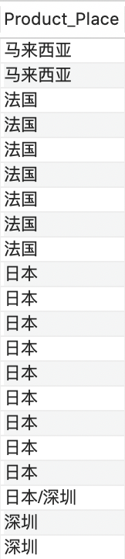
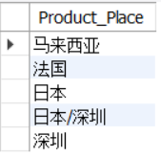
6.2 分组
2
分组
示例3：按产地（Product_Place）分组，显示生产墨粉的产地。
#未分组
SELECT Product_Place FROM product
WHERE Product_Name LIKE '%墨粉%';
#分组
SELECT Product_Place FROM product
WHERE Product_Name LIKE '%墨粉%'
GROUP BY Product_Place;
图一是没有分组的查询结果，图二是按Product_Place字段分组的查询结果，请对比分析一下分组查询的结果。
图二
图一

Slide 15
6.2 分组
2
分组聚合
SELECT 分组字段, 聚合函数(非分组字段) FROM 数据表名
[WHERE 条件表达式] GROUP BY 字段名;
分组的目的是为了聚合统计，需要选择分组字段和聚合函数作用的字段
而且，分组聚合操作中，SELECT获取的字段列表也只能是GROUP BY分组的字段和使用了聚合函数的非分组字段。
若在获取非分组字段时没有使用聚合函数，只保留每组中的第一条记录，没有实际意义，不推荐使用

Slide 16
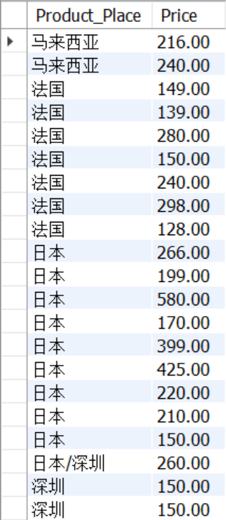
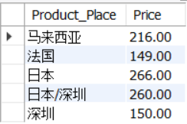
6.2 分组
2
分组统计
示例4：按产地（Product_Place）分组，显示各产地中墨粉的价格。
#未分组
SELECT Product_Place,Price FROM product
WHERE Product_Name LIKE '%墨粉%';
#分组
SELECT Product_Place,Price FROM product
WHERE Product_Name LIKE '%墨粉%'
GROUP BY Product_Place;
此例中select获取Price字段非分组字段，但没有使用聚合函数，系统虽然没有报错，但Price字段值在此处没有实际意义，显示的是每组中的第一条记录。
示例5：计算不同产地的墨粉价格最大值，并按Price升序排列。

Slide 17
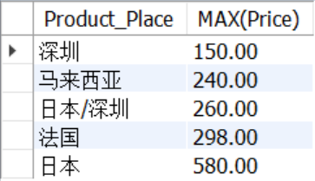
6.2 分组
2
分组统计
示例5：计算不同产地的墨粉价格最大值，并按Price升序排列。
SELECT Product_Place, MAX(Price) FROM product
WHERE Product_Name LIKE '%墨粉%'
GROUP BY Product_Place
ORDER BY MAX(Price);
此例中select获取Price字段使用聚合函数，所获得的Max(Price)字段值是有一定的统计意义。

Slide 18
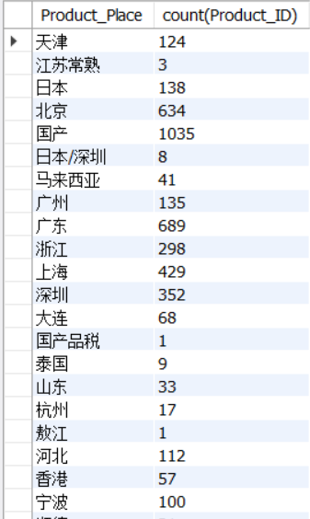
6.2 分组
2
分组统计
示例6：根据产地分组（不包括产地为空记录），计算每组的产品数量。
……因篇幅有限，此处省略了其余的查询结果

Slide 19
6.2 分组
2
分组统计
示例6：根据产地分组（不包括产地为空记录），计算每组的产品数量。
SELECT Product_Place, count(Product_ID)
FROM product
WHERE Product_Place is not null
GROUP BY Product_Place;
……因篇幅有限，此处省略了其余的查询结果

Slide 20
6.2 分组
2
多分组统计
多分组统计：按某个字段进行分组后，对已经分组的数据进行再次分组的操作。
SELECT [select 选项] 字段列表 FROM 数据表名
[WHERE 条件表达式]
GROUP BY 字段名1, [, 字段名2]…;
查询出的数据首先按照字段1进行分组排序，再将字段1分组的结果按照字段2进行分组排序，依次类推。
示例7：根据产地分组（不包括产地为空记录），再按Sort_ID分组，计算每组的产品数量，查询结果要求按产地降序排列，产地相同按Sort_ID升序排列。

Slide 21
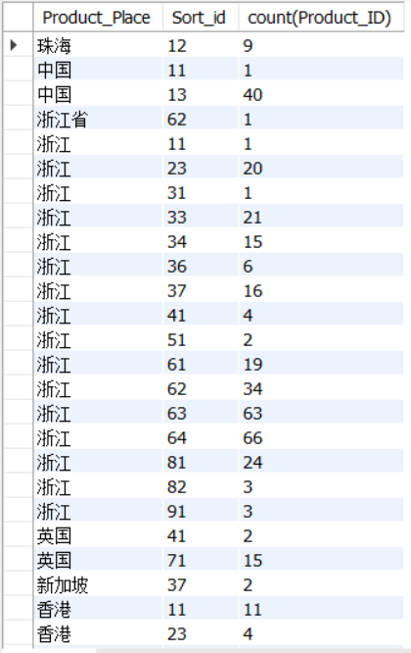
6.2 分组
2
多分组统计
示例7：根据产地分组（不包括产地为空记录），再按Sort_ID分组，计算每组的产品数量，查询结果要求按产地降序排列，产地相同按Sort_ID升序排列。
SELECT Product_Place, Sort_id,count(Product_ID)
FROM product
WHERE Product_Place is not null
GROUP BY Product_Place, Sort_id
ORDER BY CONVERT(Product_Place USING GBK) DESC, Sort_id;
……因篇幅有限，此处省略了其余的查询结果

Slide 22
6.2 分组
3
分组筛选
SELECT [select 选项] 字段列表 FROM 数据表名
[WHERE 条件表达式]
GROUP BY 字段名 [ASC | DESC
HAVING 条件表达式;
HAVING则根据条件表达式对分组后的内容进行过滤。
示例8：计算不同产地的商品单价平均值，显示单价平均值大于1000元的产品产地。

Slide 23
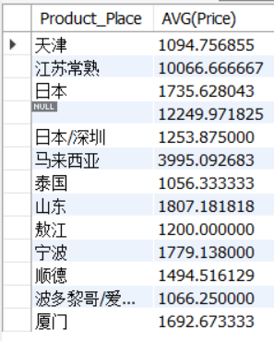
6.2 分组
3
分组筛选
示例8：根据product表计算不同产地的商品单价平均值，显示单价平均值大于1000元的产品产地。
SELECT Product_Place, AVG(Price) FROM product
GROUP BY Product_Place
HAVING AVG(Price)>1000;

Slide 24
6.2 分组
3
WHERE筛选与HAVING筛选的区别
对查询的数据分组时，可以利用HAVING根据条件进行数据筛选，它与前面学习过的WHERE功能相同，但是在实际运用时两者有以下区别：
（1）声明性质不同
Where是一个约束声明，在在结果返回之前起作用，WHERE条件之后的所有语句都是对内存（数据表）中的数据进行操作
Having是一个过滤声明，所谓过滤是在查询数据库的结果返回之后进行过滤，即在结果返回之后起作用。
示例9：找出商品单价大于100000元的产品信息，显示产品名称和价格。
用Where还是Having筛选？

Slide 25
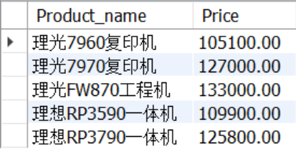
6.2 分组
3
分组筛选
示例9：找出商品单价大于100000元的产品信息，显示产品名称和价格。
SELECT Product_name, Price FROM product
WHERE Price>100000;
能不能把WHERE条件改为HAVING条件？
SELECT Product_name, Price FROM product
HAVING Price>100000;
运用WHERE条件：根据WHERE条件Price>100000从数据表中筛选符合条件的记录。
运用HAVING条件：先从数据表中读取所有记录，再根据HAVING条件Price>100000进行筛选。
示例10：找出商品单价大于100000元的产品信息，显示产品编号和产品名称？

Slide 26
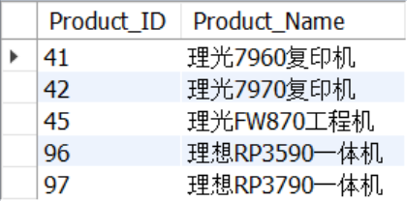
6.2 分组
3
分组筛选
示例10：找出商品单价大于100000元的产品信息，显示产品编号和产品名称
SELECT Product_ID,Product_Name FROM product
WHERE Price>100000;
能不能把WHERE条件改为HAVING条件？
SELECT Product_ID,Product_Name FROM product
HAVING Price>100000;
Error Code: 1054. Unknown column 'Price' in 'having clause'
运用WHERE条件：根据WHERE条件Price>100000从数据表中筛选符合条件的记录。
运用HAVING条件：先从数据表中读取所有记录，再根据HAVING条件Price>100000进行筛选。
注意：在根据HAVING条件Price>100000进行筛选时，在被筛选的记录中有没有Price字段？能不能得到想要的结果？

Slide 27
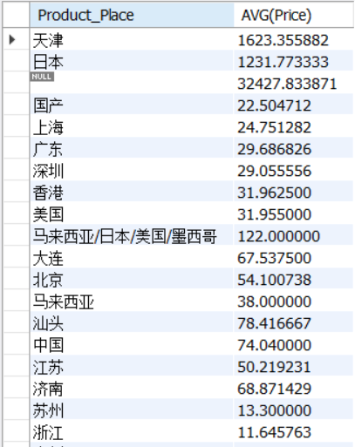
6.2 分组
示例11：计算不同产地2016以后生产的商品单价平均值。
用WHERE还是HAVING条件过滤？

Slide 28
6.2 分组
示例11：计算不同产地2016以后生产的商品单价平均值。
SELECT Product_Place, AVG(Price) FROM product
WHERE YEAR(Product_Date)>2016
GROUP BY Product_Place;
为什么WHERE后能用YEAR函数？
能不能把WHERE条件改为HAVING条件？
SELECT Product_Place, AVG(Price) FROM product
GROUP BY Product_Place
HAVING YEAR(Product_Date)>2016;

Slide 29
6.2 分组
（2）聚合函数的使用不同
HAVING关键字后可以使用聚合函数，而WHERE则不可以。
示例10：计算不同产地的商品单价平均值，显示单价平均值大于1000元的产品产地。
SELECT Product_Place, AVG(Price) FROM product
GROUP BY Product_Place
HAVING AVG(Price)>1000;
能不能把HAVING条件改为WHERE条件？
SELECT Product_Place, AVG(Price) FROM product
WHERE AVG(Price)>1000
GROUP BY Product_Place;

Slide 30
6.2 分组
（3）位置不同
HAVING位于GROUP BY子句后，而WHERE位于GROUP BY 子句之前。
示例12：查找2017年生产的产品中，各类别中子类别数量超过50相关信息，要求显示类别编号和子类别数量。
需要构造哪些子句？
如何确定子句的顺序？

Slide 31
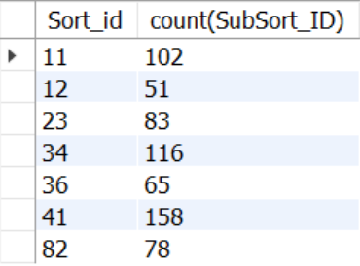
6.2 分组
4
分组筛选
示例12：根据product表查找2017生产的产品中，各类别中子类别数量超过50相关信息，要求显示类别编号和子类别数量。
SELECT Sort_id,count(SubSort_ID) FROM product
WHERE year(Product_Date)=2017
GROUP BY Sort_ID
HAVING count(SubSort_ID)>50;

Slide 32
6.2 分组
多
学
一
招
在查询中使用别名
在MySQL中执行查询操作时，可以根据具体情况为获取的字段设置别名。
例如，通过设置别名来缩短字段的名称长度。

Slide 33
6.2 分组
多
学
一
招
在查询中使用别名
# 字段设置别名
SELECT 字段1 [AS] 别名1, 字段2 [AS] 别名2 [, …] FROM 表名
# 表设置别名
SELECT 表别名.字段 [, …] FROM 表名 [AS] 表别名
AS用于为其前面的字段、表达式、函数等设置别名，也可省略AS使用空格代替。
例如，为category_id设置别名cid，可以使用“category_id AS cid”或“category_id cid”。

Slide 34
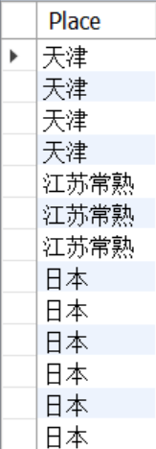
6.2 分组
多
学
一
招
在查询中使用别名
示例13：给Product_Place字段起一个别名为Place。
SELECT Product_Place AS Place FROM product;
……因篇幅有限，此处省略了其余的查询结果

Slide 35
6.2 分组
课
堂
练
习
通过Workbench将purchase.sql文件导入，新建数据库名为Unit6_db。基于Unit6_db数据库，根据product表中的数据完成以下练习：
课堂示例1-13。
查找不为空值的产地和该产地的产品数，显示产品数在100种以上的产地信息。
查找按产地和生产月份分组的零售价平均值，显示产地,生产月份和零售价均值。
查找不为空值的产地中产品价格大于500的产品数量，并且要求符合以上条件的产品数量超过20，显示产地和产品数量。

Slide 36
6.2 分组
课
堂
练
习
通过Workbench将purchase.sql文件导入，新建数据库名为Unit6_db。基于Unit6_db数据库，根据product表中的数据完成以下练习：
查找各品牌复印机的最高零售价，并将品牌和最高零售价分别命名为“品牌”、“最高价”显示在结果中。
提示：商品名的前两个字为品牌，按品牌分组可以用group by substring(Product_Name, 1,2)，其中Substring函数用于返回字符串的子串

Slide 37
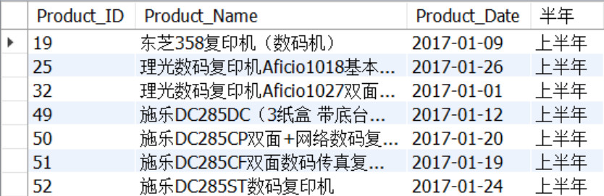
6.2 分组
课
堂
练
习
查询product表中的2017年生产的与数码相关的产品（产品名称中包含“数码”），要求显示Product_ID, Product_Name和Product_Date字段值，并利用if条件表达式对Product_date 字段的值进行如下计算：如果Product_Date字段的月份大于6则返回下半年，否则返回上半年，把if条件表达式命名为“半年”。（查询结果如上图所示）
此处需要用到IF函数：IF(expr, v1,v2)如果表达式expr为true返回v1，否则返回v2
IF(MONTH(Product_Date)…

Slide 38
提交作业
完成课堂示例和课堂练习，将相关的SQL语句保存为Unit6_eg.sql提交。

Slide 39
下讲内容
多表操作一

